Slide 1
ΜΟΝΑΣΤΗΡΙΑ ΕΛΛΑΔΑΣ
UNESCO
Αναστασία Βασιλειάδη
Ηλιάνα Γιατράκου
Ηλέκτρα Μαντζώρου
Βίβιαν Κλαπάκη
Επιβλέπουσα: Θ. Μπάρτζη

Slide 2
ΝΕΑ ΜΟΝΗ ΧΙΟΥ
Η Νέα Μονή της Χίου είναι ένα παλαιό ιστορικό μοναστήρι, που ιδρύθηκε το 1042 και είναι γνωστό παγκοσμίως για τα εξαιρετικής τέχνης ψηφιδωτά του. Εορτάζει κατά την απόδοση της εορτής της Κοιμήσεως της Θεοτόκου (23 Αυγούστου). Το 1990 ανακηρύχθηκε Μνημείο Παγκόσμιας Κληρονομιάς της UNESCO.

Slide 3
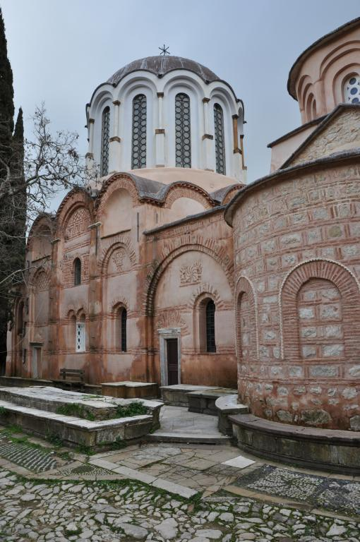
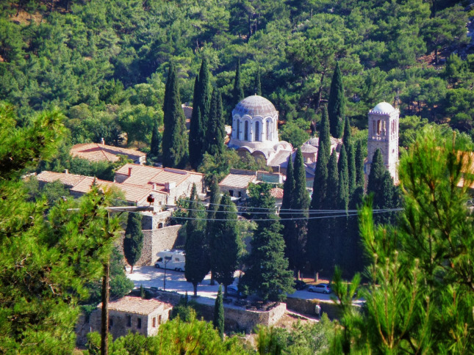
ΝΕΑ ΜΟΝΗ ΧΙΟΥ

Slide 4
ΑΡΧΑΙΟΛΟΓΙΚΟΣ ΧΩΡΟΣ ΔΕΛΦΩΝ
Το μεγαλοπρεπές ιερό του Απόλλωνα στους Δελφούς, χτισμένο στο επιβλητικό φυσικό τοπίο του Παρνασσού, θεωρούνταν ο «ομφαλός της γης». Είχε παγκόσμια ακτινοβολία, καθώς ήταν το πιο διάσημο μαντείο της αρχαιότητας ήδη από τον 6ο αιώνα π.Χ. Τα σοφά δελφικά παραγγέλματα, αλλά και οι χρησμοί του Απόλλωνα, που δίνονταν δια μέσω της Πυθίας, παραμένουν μέχρι σήμερα θρυλικοί.

Slide 5
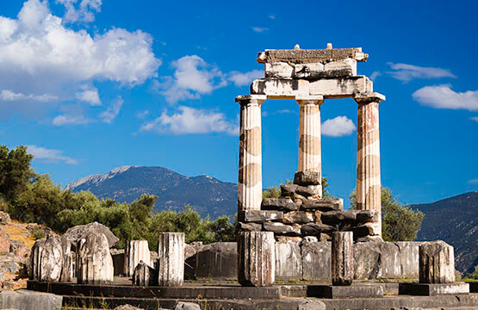
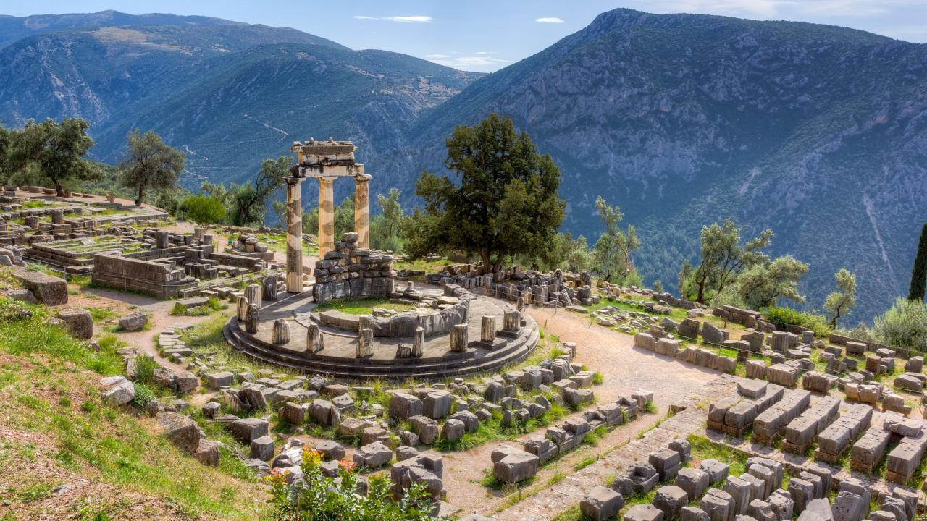
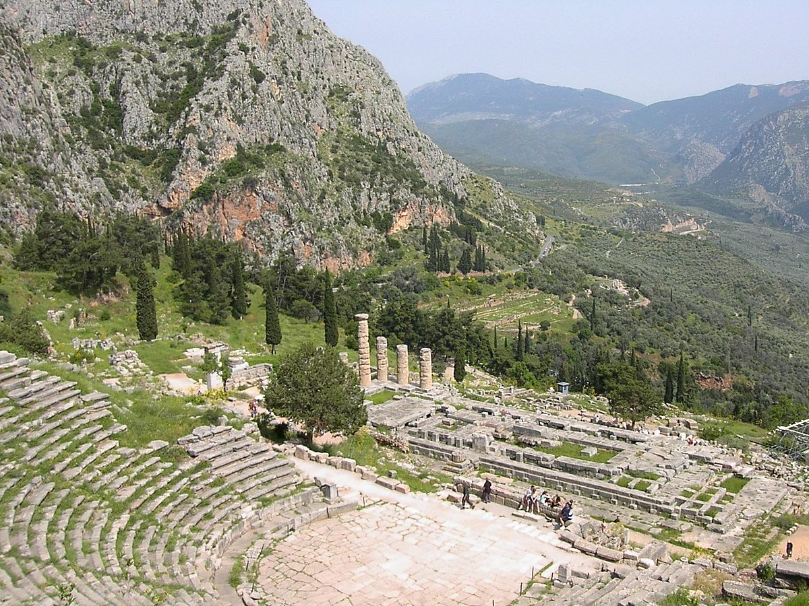
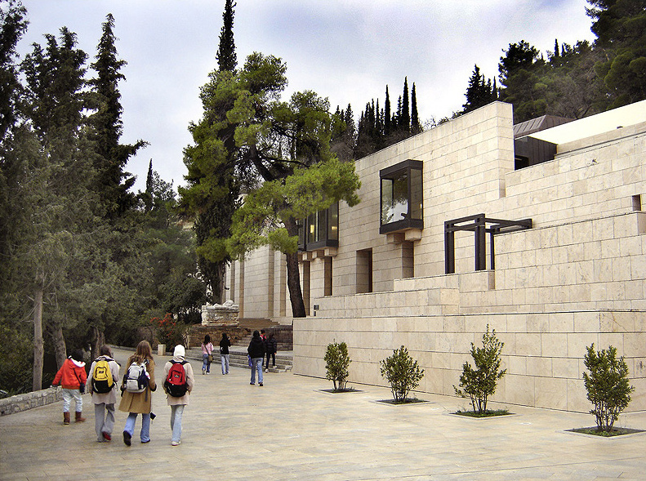
ΑΡΧΑΙΟΛΟΓΙΚΟΣ ΧΩΡΟΣ ΔΕΛΦΩΝ

Slide 6
ΝΑΟΣ ΤΟΥ ΑΣΚΛΗΠΙΟΥ (ΕΠΙΔΑΥΡΟΣ)
Ο ναός του Ασκληπιού ήταν ένα ιερό στην αρχαία Επίδαυρο, αφιερωμένος στον Ασκληπιό. Το μεγάλο Ιερό της Επιδαύρου ήταν εφάμιλλο του Ιερού του Δία στην Ολυμπία και αυτού του Απόλλωνα στους Δελφούς. Ο ναός οικοδομήθηκε στις αρχές του 4ου αι. π.Χ. και ήταν σε χρήση ώς τον 4ο αι. μ.Χ.,έκλεισε όταν στο Ρωμαϊκό Κράτος οι χριστιανοί Αυτοκράτορες εξέδωσαν διατάγματα, απαγορεύοντας τη μη-Χριστιανή λατρεία.

Slide 7
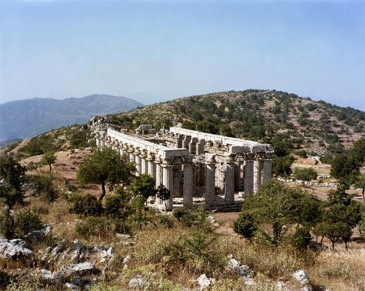
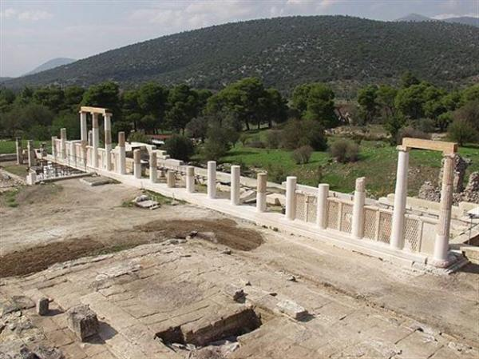
ΝΑΟΣ ΤΟΥ ΑΣΚΛΗΠΙΟΥ (ΕΠΙΔΑΥΡΟΣ)

Slide 8
ΝΑΟΣ ΕΠΙΚΟΥΡΙΟΥ ΑΠΟΛΛΩΝΑ
Ο ναός του Επικουρίου Απόλλωνα στις Βάσσες της Φιγαλείας είναι ένας από τους σπουδαιότερους και επιβλητικότερους της αρχαιότητας. Αφιερώθηκε από τους Φιγαλείς στον Απόλλωνα διότι τους βοήθησε να ξεπεράσουν μια επιδημία πανώλης. Ο ναός υψώνεται στα 1.130 μέτρα, στο κέντρο της Πελοποννήσου, πάνω στα βουνά μεταξύ Ηλείας, Αρκαδίας και Μεσσηνίας και βρίσκεται 14 χλμ. νότια της Ανδρίτσαινας και 11 χλμ. βορειοανατολικά των Περιβολίων. Ο ναός ανεγέρθηκε το δεύτερο μισό του 5ου αιώνα π.Χ. και αποδίδεται στον Ικτίνο, τον αρχιτέκτονα του Παρθενώνα. Το μνημείο αυτό, ένα από τα καλύτερα σωζόμενα της κλασικής αρχαιότητας ήταν το πρώτο στην Ελλάδα που ανακηρύχθηκε Μνημείο Παγκόσμιας Κληρονομιάς από την UNESCO το 1986.

Slide 9
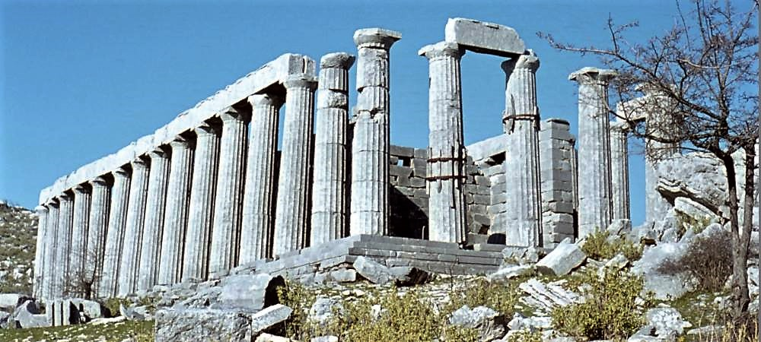
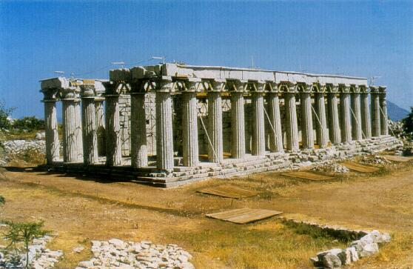
ΝΑΟΣ ΕΠΙΚΟΥΡΙΟΥ ΑΠΟΛΛΩΝΑ

Slide 10
ΑΡΧΑΙΟΛΟΓΙΚΟΣ ΧΩΡΟΣ ΜΥΣΤΡΑ
Αποτελεί μνημείο εγγεγραμμένο στον Κατάλογο Παγκόσμιας Κληρονομιάς της Unesco. Η ίδρυση του Μυστρά συνδέεται με την πρώτη άλωση της Κωνσταντινούπολης από τους Σταυροφόρους της Δ΄ Σταυροφορίας το 1204. Το κάστρο αυτό θα αποτελέσει τον πυρήνα της μετέπειτα καστροπολιτείας του Μυστρά, μιας από τις σημαντικότερες υστεροβυζαντινές πόλεις. Ο φυσικά οχυρός λόφος του Μυστρά, θα προκαλέσει τη μετακίνηση του πληθυσμού της Λακεδαιμονίας σε αυτόν, γεγονός που θα αποτελέσει την απαρχή της εξέλιξής του στο σημαντικότερο αστικό κέντρο της περιοχής.

Slide 11
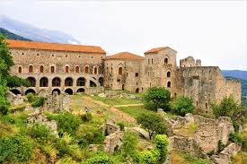
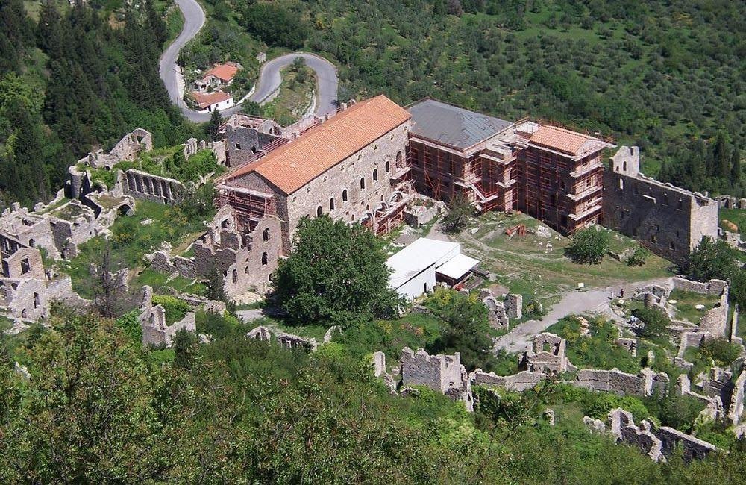
ΑΡΧΑΙΟΛΟΓΙΚΟΣ ΧΩΡΟΣ ΜΥΣΤΡΑ

Slide 12
ΠΗΓΕΣ
https://unescogreece.gr/%CE%B5%CE%BB%CE%BB%CE%B7%CE%BD%CE%B9%CE%BA%CE%AC-%CE%BC%CE%BD%CE%B7%CE%BC%CE%B5%CE%AF%CE%B1-%CF%83%CF%84%CE%B7%CE%BD-%CF%80%CE%B1%CE%B3%CE%BA%CF%8C%CF%83%CE%BC%CE%B9%CE%B1-%CF%80%CE%BF%CE%BB%CE%B9/
https://www.greekunescomonuments.gr/ellinika-mnimia-unesco/
https://el.wikipedia.org/wiki/%CE%9D%CE%B1%CF%8C%CF%82_%CE%95%CF%80%CE%B9%CE%BA%CE%BF%CF%8D%CF%81%CE%B9%CE%BF%CF%85_%CE%91%CF%80%CF%8C%CE%BB%CE%BB%CF%89%CE%BD%CE%B1
https://www.google.com/url?sa=i&url=https%3A%2F%2Ftolo-taxi.com%2Fel%2F%25CE%25B4%25CE%25B9%25CE%25B1%25CE%25B4%25CF%2581%25CE%25BF%25CE%25BC%25CE%25B5%25CF%2582%2F%25CE%25B1%25CF%2581%25CF%2587%25CE%25B1%25CE%25B9%25CE%25BF%25CE%25BB%25CE%25BF%25CE%25B3%25CE%25B9%25CE%25BA%25CE%25BF%25CE%25B9-%25CF%2587%25CF%2589%25CF%2581%25CE%25BF%25CE%25B9%2F%25CE%25B1%25CF%2581%25CF%2587%25CE%25B1%25CE%25B9%25CE%25BF%25CE%25BB%25CE%25BF%25CE%25B3%25CE%25B9%25CE%25BA%25CF%258C%25CF%2582-%25CF%2587%25CF%258E%25CF%2581%25CE%25BF%25CF%2582-%25CE%25BC%25CF%2585%25CF%2583%25CF%2584%25CF%2581%25CE%25AC&psig=AOvVaw3AnWdqKu77iI5nIn-gt0-w&ust=1746466010749000&source=images&cd=vfe&opi=89978449&ved=0CBcQjhxqFwoTCNiu_oerio0DFQAAAAAdAAAAABAJ

Slide 13
ΕΥΧΑΡΙΣΤΟΥΜΕ ΠΟΛΥ ΓΙΑ ΤΗΝ ΠΡΟΣΟΧΗ ΣΑΣ!!!

